Slide 1
大数据与化纤邦日常
花少团

Slide 2
什么是大数据?
如何理解大数据：
1、大数据不仅仅是“大”，比大更重要的是数据的复杂多样
2、软件是大数据的引擎：云储存和云计算的出现让大数据成为可能
3、典型应用：通过用户行为分析实现精准营销
4、管理易，理解难：大数据的“加工能力”，相关性而非因果关系
大数据=资产

Slide 3

业务场景1:
目前的业务销售与客户...

Slide 4
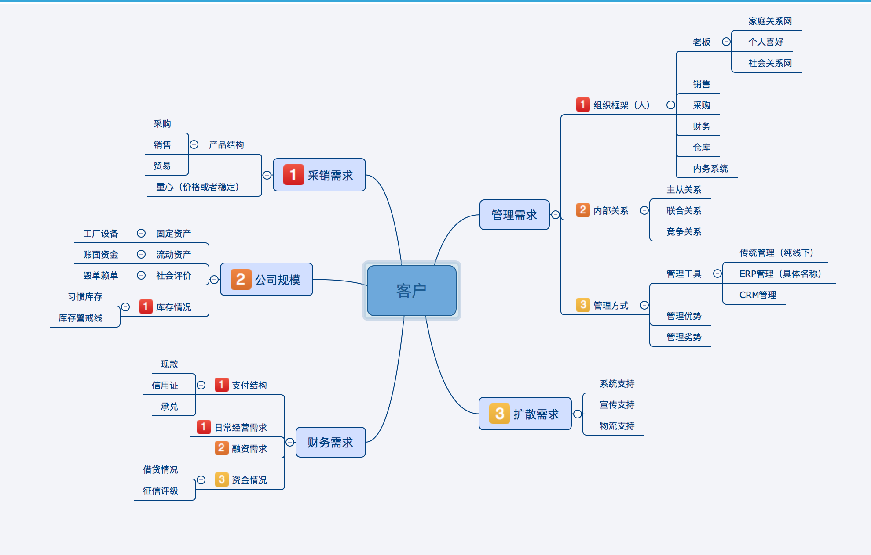
客户分析:

Slide 5

业务场景2:
运用了大数据技术后的客服...

Slide 6
xx公司张总切片库存将要告急
系统预警：

Slide 7
荣盛：6300
双兔：6250
盛虹：6200
产品匹配：

Slide 8
时间:2015年2月10日
事件:该品牌发生过一次质量问题
具体原因:b值过高，导致染色出现大面积问题
盛虹品牌相关：

Slide 9
张总现钱不够,且张总信用分足够,可推荐邦帮贷相关业务
客户资质分析：

Slide 10
1.浙通车队紧张，最早明天中午送达(不推荐)
2.邦帮物流准时率高，目前有空车在双兔附近(推荐)
当前物流情况：

Slide 11
1.张总母亲明天生日
2.张总爱车5万公里到了，该做保养了
人文关怀：

Slide 12
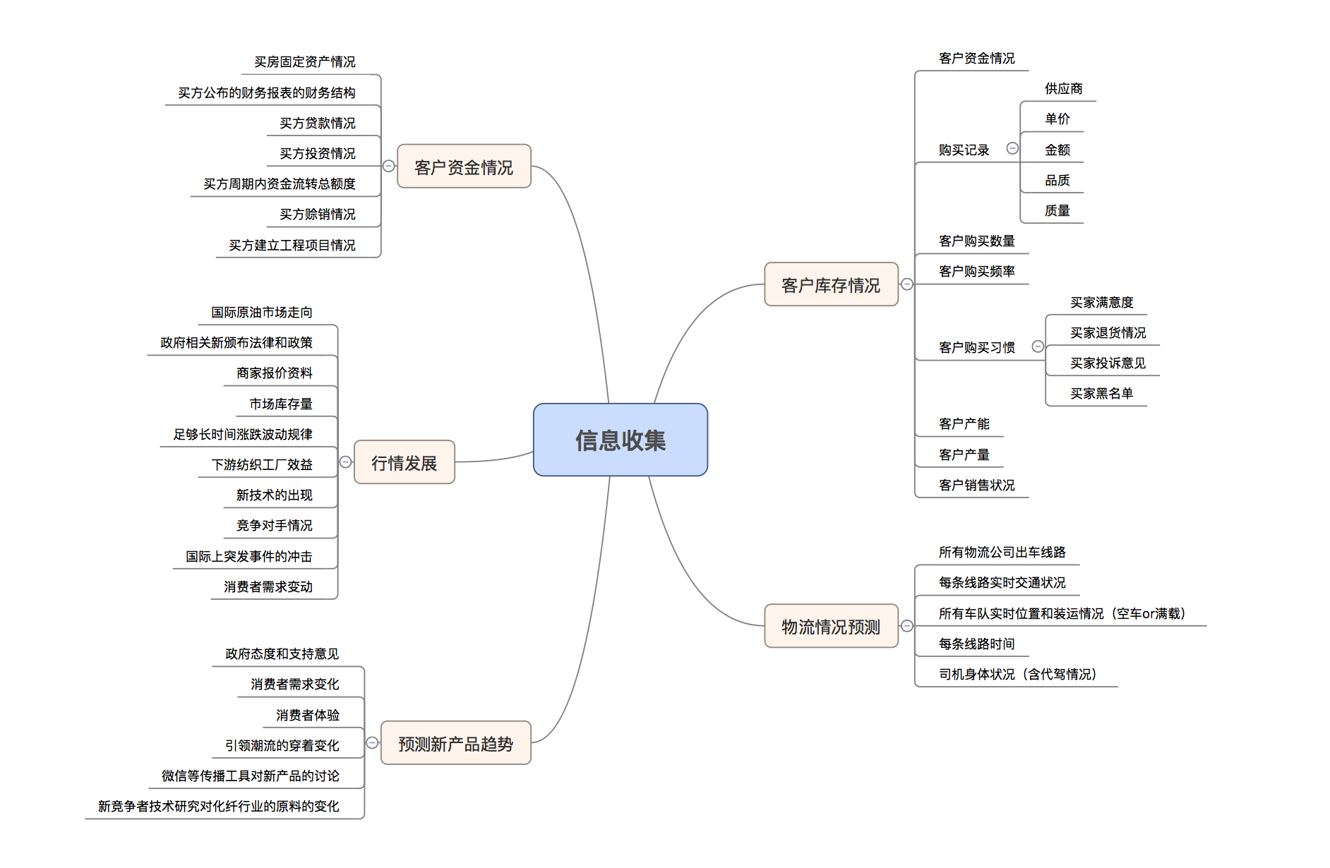
大数据实现脑图:

Slide 13
谢谢，欢迎交流!
––花少团

